Slide 1

人工智能导论
期末展示
2018202142 胡铮

Slide 2
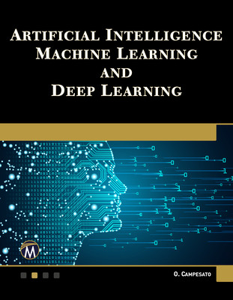
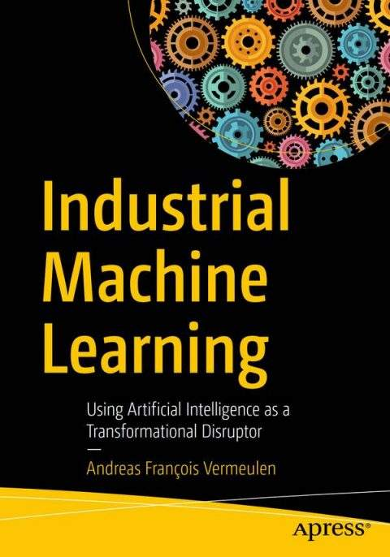

Slide 3
第一部分 人工智能简介
01
ontents
第二部分 监督学习
02
目录
03
第三部分 强化学习

Slide 4
第一部分 人工智能简介
（Artificial Intelligence Machine Learning and Deep Learning）
01
● 什么是人工智能？
无生命的对象（如计算机）是否可以具有智能？这个问题一直是有争议的。人工智能领域宣称目标是创建表现出与人类相似的思维方式的计算机软件或硬件系统。书中有一句话总结的很好，人工智能是使机器做那些如果由人来做需要智能的事情的科学。
● 强AI与弱AI
目前有关人工智能的主要阵营有两个，即强AI与弱AI。强AI支持者关注人工智能系统的结构，当工件表现出智能行为时，其性能的判定应基于是否与人类使用的方法相同。弱AI的支持者仅根据性能衡量构建的系统的成功程度。他们认为，人工智能研究存在的理由是解决难题，而不管这些问题是如何解决的。
● 图灵测试
图灵测试以艾伦·图灵的一个假设为基础，旨在测试一台机器是否显示与人类一样的智能行为的能力，测试包括一台计算机（A）和一个人（B），他们分别与一个询问人员（C）对话，由C判断A和B中那个是人类，哪个是计算机。
● 启发式
启发式是相对于最优化问题提出的，本质上是以经验或直觉来查找近似的最优解决方案，当其他方法太耗时或过于复杂时，启发式算法非常受欢迎。
● 遗传算法
类似于达尔文的进化论，即自然界中以数千年或数百万年的速度发生的自然选择，计算机内部的进化速度比自然选择快得多，遗传算法“模仿”自然选择的过程选择适者进行“繁衍”得出结果。

Slide 5
第一部分 人工智能简介
（Artificial Intelligence Machine Learning and Deep Learning）
01
● 人工智能和游戏
得益于人工智能的发展，计算机已经可以掌握复杂的棋盘游戏规则如跳棋、象棋、围棋等，甚至可以击败世界顶级棋手，书中介绍了深蓝和超深蓝等象棋程序、AlphaGo和AlphaZero等围棋程序（可能有人会想到图灵测试）。
● 专家系统（Expert Systems）
专家系统是一个记录着大量某个领域专家水平的知识和经验，利用人类专家的知识和解决问题的方法来处理该领域的问题。书中还介绍了著名的专家系统MYCIN（为了方便对传染性疾病的调查）、XCON（用来帮助在计算机上配置电路板）等。
● 神经网络算法（Neural Computing）
书中简单地介绍了神经网络算法领域的发展和重要节点。
● 进化算法（Evolutionary Computation）
提出的灵感来源于自然界的进化，目前研究的进化算法主要有三种典型的算法：遗传算法、进化规划和进化策略。
● 自然语言处理（Natural Language Processing）
如果我们想建立智能系统，那么要求我们的系统拥有语言理解设施的想法似乎很自然。书中介绍了一些著名的自然语言处理程序。
● 生物信息学（Bioinformatics）
生物信息学 是 一门新兴的学科，涉及计算机科学算法和技术在分子生物学中的应用。它主要涉及生物数据的管理和分析。

Slide 6
第二部分 监督学习
（Industrial Machine Learning Using Artificial Intelligence as a Transformational Disruptor）
02
● 高级算法
这部分介绍了Boosting、Ada Boost、XGB Boost、TensorFlow等算法，还介绍了贝叶斯统计、伯努利实验、基于案例的推理、强化学习、内核密度估计器、马维三维可视化器和随机林等概念，以及如何处理不平衡的数据集。
● 应用
介绍了监督学习在生物信息学、数据库营销、人在回环领域的应用。
● CRISP-DM循环
这是一个跨行业的数据挖掘标准流程，以其首字母缩略词被称为为 CRISP-DM，它定义了数据科学家处理机器学习项目的通用方法。包含以下步骤： 理解业务，确定数据目标，制定业务成功标准，进行数据理解，进行数据准备，建模，评价模型，部署。
● 快速信息工厂生态系统
作者建议读者建立自己的信息生态系统，并介绍了数据湖、数据保管库的概念。

Slide 7
第三部分 强化学习
（Industrial Machine Learning Using Artificial Intelligence as a Transformational Disruptor）
03
● 马尔科夫决策过程
极为简单的介绍马尔科夫决策过程，也就是在问题具有马尔科夫性（过去的历史状态信息不重要，当前状态即可决定未来的性质）时，独立地一步步得到最终结果的过程。
● 机器人行走
介绍了机器人行走问题并给出了相关代码链接。
● 动态编程
动态编程既是一种数学优化方法，也是一种计算机编程方法。通过将复杂的问题分解为容易解决的一个个子问题来得出最终结果。其中介绍了大家熟悉的迪杰斯特拉算法求最短路径问题，和活动选择问题。
● 汉诺塔
介绍了经典汉诺塔问题并给出示例代码。
● 旅行推销员
旅游推销员问题 （TSP） 是说以下问题：给定一个城市列表和城市之间的距离，访问每个城市并返回起始城市的最短路线是什么？在组合优化中，这是一个NP难题。
● 多类队列网络
多类队列网络是一种网络，它模拟由实际情况创建的典型网络结构，其中不同处理点之间存在依赖关系，队列充当点之间的缓冲区。
● 推荐系统
推荐者系统或推荐系统是一种信息过滤系统，用于搜索任何用户对项目给予的"评级"或"偏好"的有效预测。
● 逆强化学习 ● 深度强化学习 ● 多代理强化学习

Slide 8
谢谢大家

